Slide 1







Архипелаг 2022: #НастоящееБудущее
Технологии, которые работают
Задачник для школьников: выдвижение гипотез по Дж. С. Миллю
https://pt.2035.university/project/zadacnik-dla-starseklassnikov-i-studentov-vydvizenie-gipotez-po-dz-s-millu?_ga=2.245235270.239639049.1656760845-1036917112.1653418572

Slide 2

Проблема
Многие люди, решая профессиональные задачи…
1) Берут первое решение «из головы».
2) Ищут решения хаотичным, случайным образом [1].
3) Допускают логические ошибки в рассуждениях [2].
[1] Методика мозгового штурма по Алексу Осборну: https://vikent.ru/enc/2343/
[2] Инерция мышления по Г.С. Альтшуллеру: https://vikent.ru/enc/691/

Slide 3
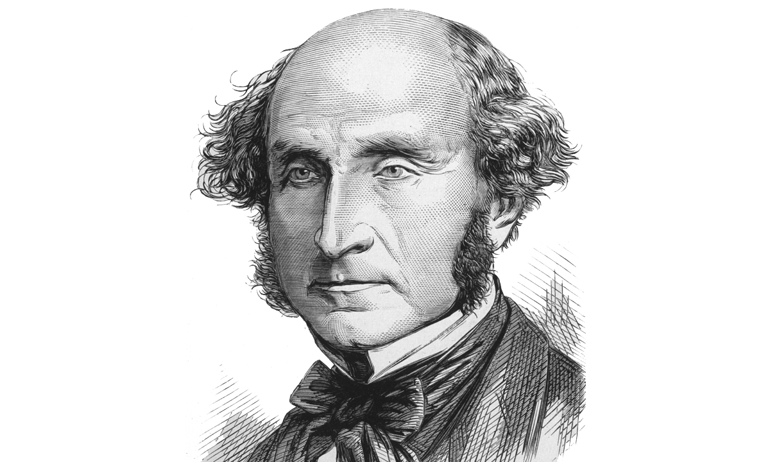
Решение
Обучать школьников и студентов:
1) Находить несколько решений для творческих / научных задач, а не довольствоваться первым решением, взятым из головы.
2) Использовать инструменты для решения задач — каноны Джона Милля.
3.1) Избегать логических ошибок в рассуждениях.
3.2) Корректировать инерцию мышления.
Джон Стюарт Милль — шотландский мыслитель, логик, один из немногих в истории человечества разработчиков методов решения научных задач.
Разработал 5 канонов — пять принципов, которые помогают решать научные задачи.
Источник: https://vikent.ru/author/14/

Slide 4
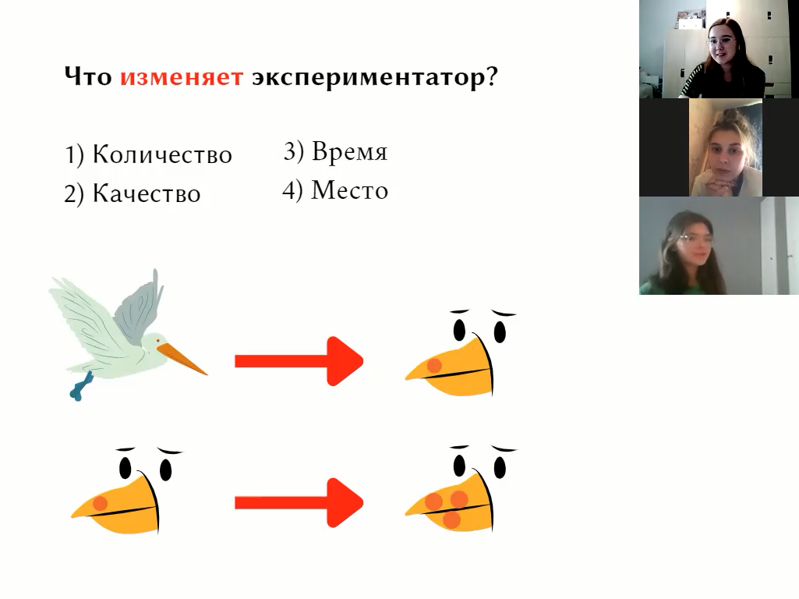
Продукт
Задачник и online-курс по выдвижению гипотез
В основе Задачника — каноны Дж. С. Милля, т.е. инструменты для решения научных задач. Задачник предназначен для педагогов — с помощью него можно выстроить учебную программу так, чтобы учащиеся освоили каноны и научились выдвигать гипотезы.
Главная составляющая обучения — практика. Для этого в Задачнике содержится 200 задач.

Slide 5
Конкуренты
Конкурентами являются следующие курсы от зарубежных вузов:
1) «Креативное мышление» от Imperial College London
2) «Мышление без барьеров» от University of Pennsylvania
3) «Взламывая код креативности» от Technion (Израильский технологический институт) и др.
Авторы курсов заявляют, что смогут научить увеличивать количество креативных идей и решений. Но их основной инструмент — это мозговой штурм. Главные недостатки мозгового штурма — он исключает возможность управления мышлением и не подходит для решения задач изобретательского уровня [1].
[1] Методика мозгового штурма по Алексу Осборну: https://vikent.ru/enc/2343/

Slide 6
Рынок
На данный момент в России 40,8 тыс. школ и 3,3 тыс. профессиональных образовательных организаций, т.е. около 44,1 тыс. потенциальных клиентов.
Источник: https://1sep.edu.ru/rosstat/?ysclid=l56so65vyb553955105

Slide 7
Бизнес-модель
Потребители — школы, университеты, кванториумы.
1) Online-курс
Вводный курс — бесплатно, далее от 2 998 р./мес или 11 000 р. за весь курс
Длительность: 4 месяца или 16 занятий.
Себестоимость записи курса для 16 занятий = 120 000 р. Затраты на продвижение = 20 000 р./мес.
Аренда платформы для онлайн-курса = 4 000 р./мес.
2) Задачник
Себестоимость издания Задачника (100 шт.) = 80 000 р.
Цена одного экземпляра = 900 р.
В электронном виде = 450 р.

Slide 8
Текущие результаты
1) Подготовлен черновик Задачника, содержащий 200 задач. В данный момент происходит вычитка Задачника преподавателями.
2) Проведено тестирование online-курса на группе участников.
3) Есть предварительная договорённость по проведению курса на смене в детском лагере.

Slide 9
Планы развития
Июль: Дать Задачник на вычитку 5-7 преподавателям, получить обратную связь и внести правки в Задачник.
Август: Провести курс в детском лагере / самостоятельно набрать группу в online.
Сентябрь-октябрь: Поиск спонсоров, партнёров или педагогов, заинтересованных в обучении выдвижению гипотез. Участие в конкурсах, выступления на конференциях и т.д.
Ноябрь: Работа с издательством. Издание Задачника.

Slide 10
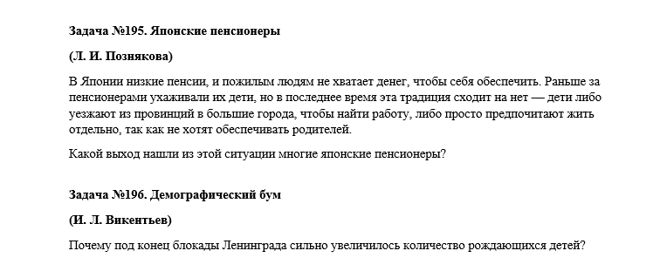
Интеллектуальная собственность
Авторские права на Задачник — Кыркалова Т.В.
За задачами, которые были составлены Коллегами, сохраняется и указывается авторство.

Slide 11
Финансы
Задачник по выдвижению гипотез — социальный проект, т.е. его основная цель не извлечение прибыли, а внедрение разработки и обучение старшеклассников / студентов.
Себестоимость записи курса для 16 занятий = 120 000 р. Затраты на продвижение = 20 000 р./мес.
Аренда платформы для онлайн-курса = 4 000 р./мес.
2) Задачник
Себестоимость издания Задачника (100 шт.) = 80 000 р.
Цена одного экземпляра = 900 р.
В электронном виде = 450 р.
Необходима финансовая и информационная поддержка.

Slide 12
Предложение для инвестора
Инвесторы смогут использовать курс для обучения собственных специалистов.
Дополнительно со стороны инвестора потребуется помощь не только деньгами, но и знаниями, связями, опытом.

Slide 13
Предложение для Партнера
Партнёрами могут стать владельцы медиаплощадок — сайтов, блогов, соцсетей, которые могут рекомендовать продукт целевой аудитории. За покупку курса по рекомендации партнёр получает вознаграждение.

Slide 14

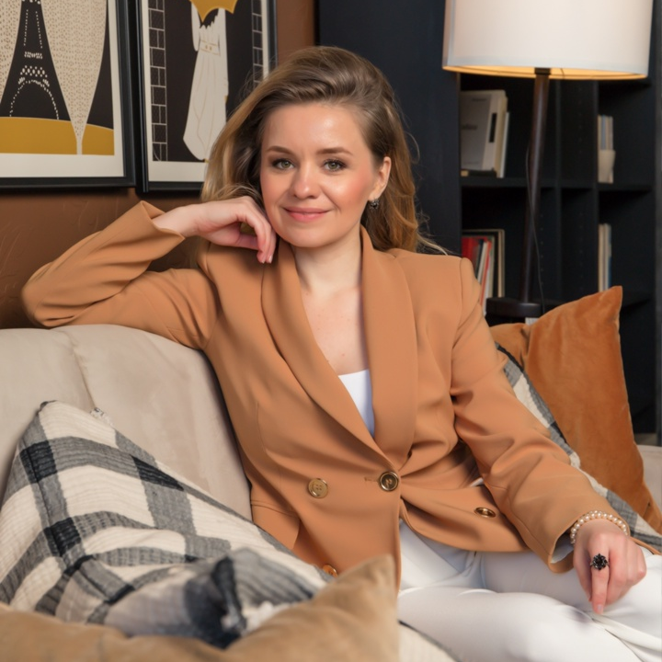
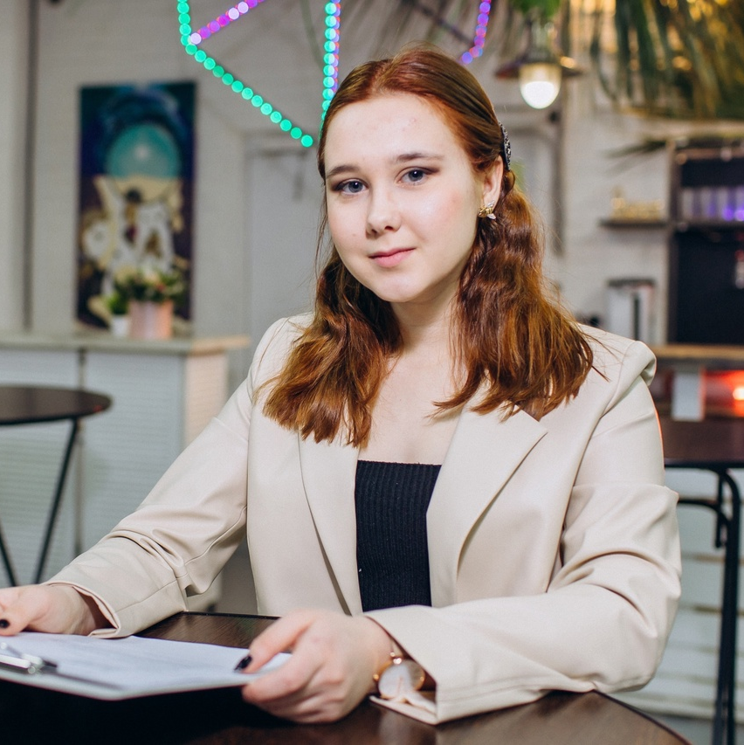
Команда
Познякова Людмила Ивановна
Кыркалова Татьяна Викторовна
Руководитель Санкт-Петербургского Форума по развитию креативности, автор проекта «Клуб умных девочек».
Занимается исследованиями, разработкой методик в сфере креативной педагогики.
Автор Задачника и online-курса по выдвижению гипотез.
Занимается исследованиями и разработками в сфере составления и тестирования задач.

Slide 15

Архипелаг 2022: #НастоящееБудущее
Контакты
Технологии, которые работают
Сайт | https://poznyakova.com/
Телефон | +7 (981) 145-11-56
email | tanyakyrkalova@yandex.ru

